Slide 1









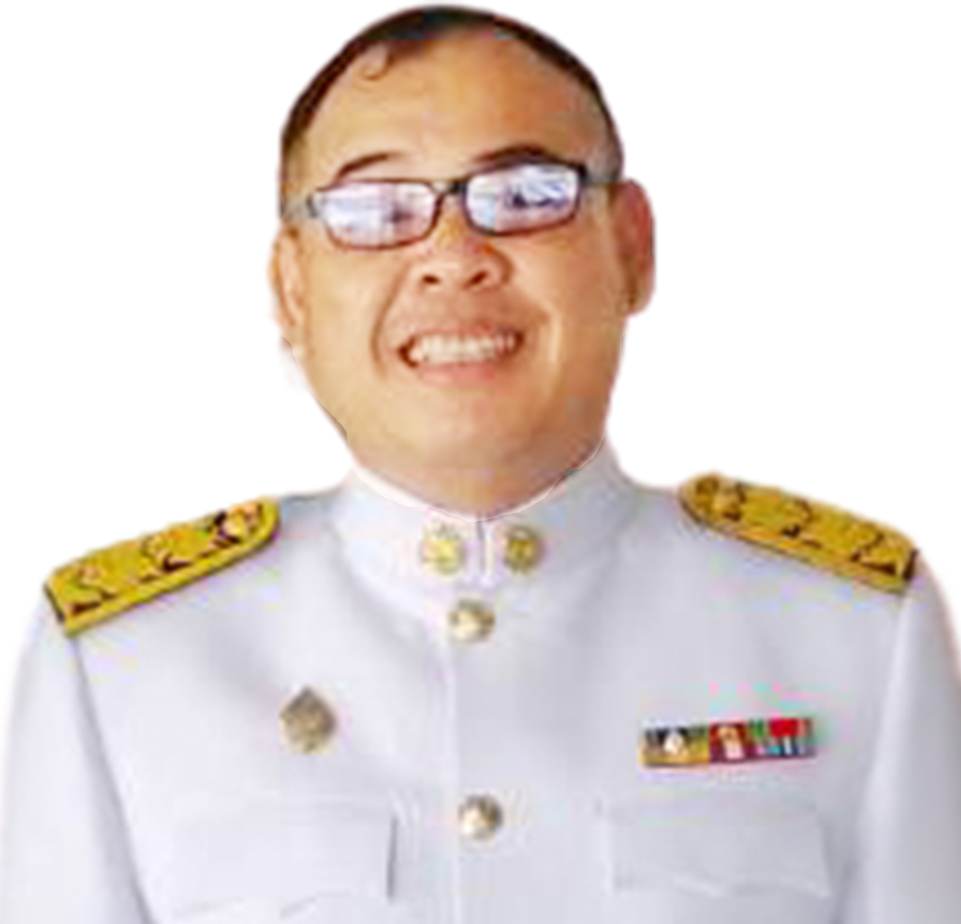




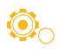








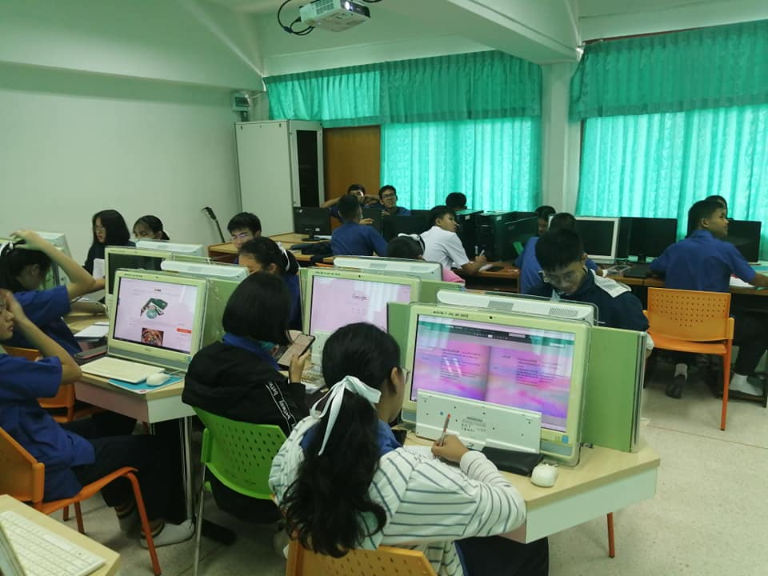
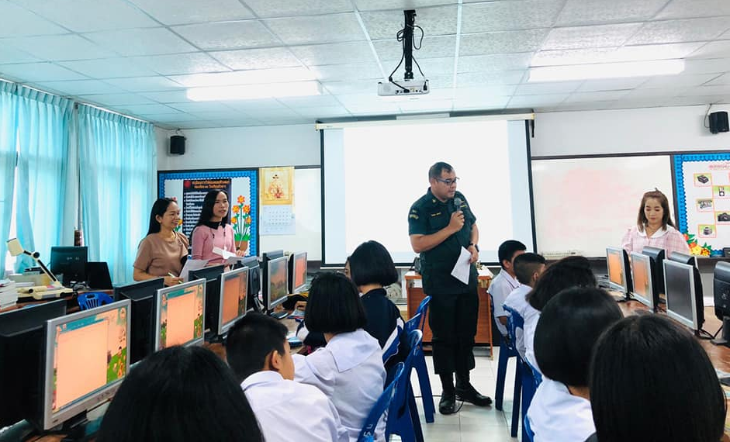
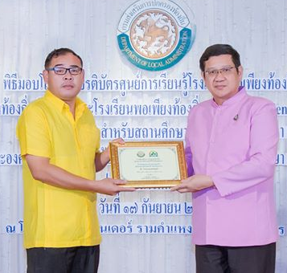
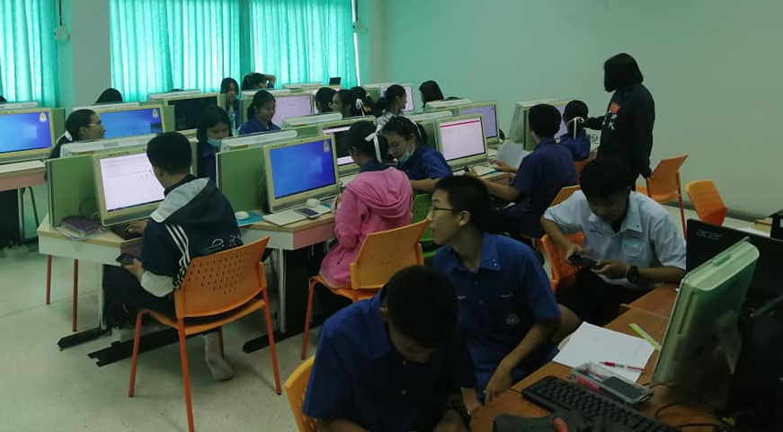
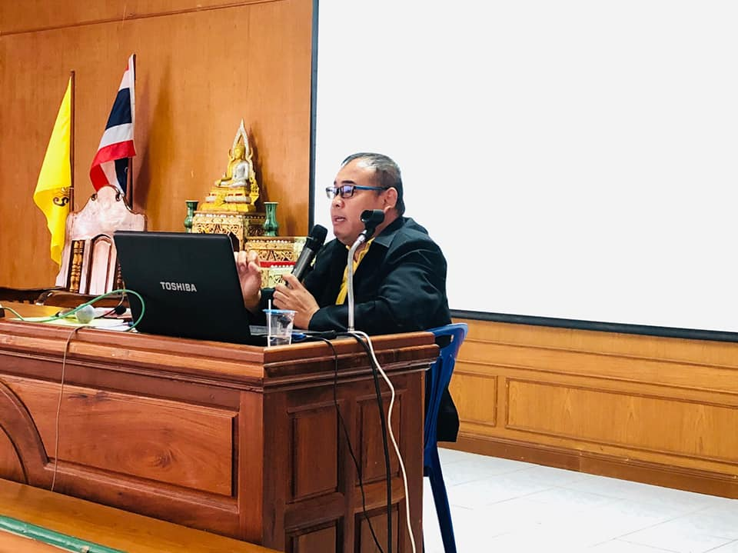
วันครู ครั้งที่ 66 // 16 มกราคม 2565
ครูดีเด่น ๒๕๖๕
สมาคมครูและบุคลากรทางการศึกษากุฉินารายณ์
ความรู้ในการปฏิบัติงาน
นายไทยสมุทร พลหงษ์
ตำแหน่ง ครู วิทยฐานะ ครูชำนาญการ
โรงเรียนบัวขาว สังกัดองค์การบริหารส่วนจังหวัดกาฬสินธุ์

ประวัติส่วนตัว
การปฏิบัติงานด้านการสอน
 เกิดเมื่อวันที่ 27 มิถุนายน 2520 อายุ 44 ปี
 ภูมิลำเนา บ้านสันติสุข เลขที่ 55 หมู่ 7
ตำบลกุดปลาค้าว อำเภอเขาวง จังหวัดกาฬสินธุ์
 081-2662263  thaisamutr@gmail.com

ประวัติการศึกษา
ครุศาสตรมหาบัณฑิต (คม.)
คอมพิวเตอร์ศึกษา มรภ.มหาสารคาม
ครุศาสตรบัณฑิต (ค.บ.)
คอมพิวเตอร์ศึกษา สถาบันราชภัฎอุดรธานี
เกียรติประวัติและผลงานดีเด่น
มัธยมศึกษาปีที่ 1 – 6
โรงเรียนเขาวงพิทยาคาร อำเภอเขาวง
ประถมศึกษาปีที่ 1 - 6
โรงเรียนกุดสิมวิทยาสาร อำเภอเขาวง
ภาพกิจกรรมการจัดการเรียนการสอน

ประวัติการทำงานในวิชาชีพครู
ปีพ.ศ. | โรงเรียน | ตำแหน่ง
2543-2548 | เขาวงพิทยาคาร | ครูอัตราจ้าง
2549-2550 | หนองห้างพิทยา | พนักงานราชการ
2551-2554 | บ้านนาคูพัฒนา ฯ | พนักงานราชการ
2555-2558 | อนุบาลนานาชาติตากสินระยอง | ครูผู้ช่วย-ครู คศ.1
2559-2561 | อนุบาลเทศบาลต.ดงเย็น | ครู คศ.2
2562-ปัจจุบัน | บัวขาว อบจ.กาฬสินธุ์ | ครู คศ.2

Slide 2

















ครูดีเด่น ๒๕๖๕
ON Hand
วันครู ครั้งที่ 66 พ.ศ. 2565
16 มกราคม 2565
ผลการจัดการเรียนการสอน
ครูผู้สอน
นายไทยสมุทร พลหงษ์
ตำแหน่ง ครู วิทยฐานะ ครูชำนาญการ
นักเรียนมีความกระตือรือร้นที่จะเรียน
นักเรียนสนใจที่จะเรียนในบรรยากาศที่แปลกใหม่
นักเรียนร้อยละ 100 ยอมรับความเปลี่ยบนแปลงนักเรียนมีความสามารถในการใช้เทคโนโลยีเพิ่มขึ้นนักเรียนส่วนใหญ่เข้าเรียนครบ 100 เปอร์เซนต์
วิชาภาษาอังกฤษ (อ 16101)
สื่อ-อุปกรณ์ ที่ใช้ในการเรียนการสอน
หน่วยที่ 1 : ภาษาอังกฤษเพื่อใช้ใน
ชีวิตประจำวัน
เวลาเรียน : 09.30 - 10.30 น.
นักเรียน : ชั้นประถมศึกษาปีที่ 6
Application zoom meeting , Youtube
ใบงานหน่วยที่ 3 การกล่าวทักทายเบื้องต้น
ใบงานหน่วยที่ 4 การแนะนำตนเอง
จำนวนนักเรียน 32 คน
เข้าเรียน : 32 คน
ขาดเรียน : 0 คน
ปัญหา-อุปสรรค-แนวทางแก้ไข
ในการจัดการเรียนการสอน
รูปแบบที่ใช้ในการเรียนการสอน
นักเรียนยังส่งงานไม่ครบ 100 เปอร์เซนต์
นักเรียนยังวอกแวกกับสิ่งแวดล้อมรอบข้าง
นักเรียนยังขาดสมาธิ
ครูหาวิธีกระตุ้นความสนใจของผู้เรียน
ON HAND / ON Demand
ภาพกิจกรรมการจัดการเรียนการสอน

Slide 3











ฉบับที่ 4 เดือน สิงหาคม 2564
ON Hand
รายงาน
การสอน
วันจันทร์ ที่ 30 เดือน สิงหาคม 2564
ผลการจัดการเรียนการสอน
ครูผู้สอน
นางสาวกัลศณัฏฐ์ สอนดี
ตำแหน่ง ครู
นักเรียนมีความกระตือรือร้นที่จะเรียน
นักเรียนสนใจที่จะเรียนในบรรยากาศที่แปลกใหม่
นักเรียนร้อยละ 100 ยอมรับความเปลี่ยบนแปลงนักเรียนมีความสามารถในการใช้เทคโนโลยีเพิ่มขึ้นนักเรียนส่วนใหญ่เข้าเรียนครบ 100 เปอร์เซนต์
วิชาภาษาอังกฤษ (อ 16101)
สื่อ-อุปกรณ์ ที่ใช้ในการเรียนการสอน
หน่วยที่ 1 : ภาษาอังกฤษเพื่อใช้ใน
ชีวิตประจำวัน
เวลาเรียน : 09.30 - 10.30 น.
นักเรียน : ชั้นประถมศึกษาปีที่ 6
Application zoom meeting , Youtube
ใบงานหน่วยที่ 3 การกล่าวทักทายเบื้องต้น
ใบงานหน่วยที่ 4 การแนะนำตนเอง
จำนวนนักเรียน 32 คน
เข้าเรียน : 32 คน
ขาดเรียน : 0 คน
ปัญหา-อุปสรรค-แนวทางแก้ไข
ในการจัดการเรียนการสอน
รูปแบบที่ใช้ในการเรียนการสอน
นักเรียนยังส่งงานไม่ครบ 100 เปอร์เซนต์
นักเรียนยังวอกแวกกับสิ่งแวดล้อมรอบข้าง
นักเรียนยังขาดสมาธิ
ครูหาวิธีกระตุ้นความสนใจของผู้เรียน
ON HAND / ON Demand
ภาพกิจกรรมการจัดการเรียนการสอน

Slide 4









ฉบับที่ 4 เดือน สิงหาคม 2564
ON Hand
รายงาน
การสอน
วันจันทร์ ที่ 30 เดือน สิงหาคม 2564
ผลการจัดการเรียนการสอน
ครูผู้สอน
นางสาวกัลศณัฏฐ์ สอนดี
ตำแหน่ง ครู
นักเรียนมีความกระตือรือร้นที่จะเรียน
นักเรียนสนใจที่จะเรียนในบรรยากาศที่แปลกใหม่
นักเรียนร้อยละ 100 ยอมรับความเปลี่ยบนแปลงนักเรียนมีความสามารถในการใช้เทคโนโลยีเพิ่มขึ้นนักเรียนส่วนใหญ่เข้าเรียนครบ 100 เปอร์เซนต์
วิชาภาษาอังกฤษ (อ 16101)
สื่อ-อุปกรณ์ ที่ใช้ในการเรียนการสอน
หน่วยที่ 1 : ภาษาอังกฤษเพื่อใช้ใน
ชีวิตประจำวัน
เวลาเรียน : 09.30 - 10.30 น.
นักเรียน : ชั้นประถมศึกษาปีที่ 6
Application zoom meeting , Youtube
ใบงานหน่วยที่ 3 การกล่าวทักทายเบื้องต้น
ใบงานหน่วยที่ 4 การแนะนำตนเอง
จำนวนนักเรียน 32 คน
เข้าเรียน : 32 คน
ขาดเรียน : 0 คน
ปัญหา-อุปสรรค-แนวทางแก้ไข
ในการจัดการเรียนการสอน
รูปแบบที่ใช้ในการเรียนการสอน
นักเรียนยังส่งงานไม่ครบ 100 เปอร์เซนต์
นักเรียนยังวอกแวกกับสิ่งแวดล้อมรอบข้าง
นักเรียนยังขาดสมาธิ
ครูหาวิธีกระตุ้นความสนใจของผู้เรียน
ON HAND / ON Demand
ภาพกิจกรรมการจัดการเรียนการสอน

Slide 5









ฉบับที่ 4 เดือน สิงหาคม 2564
ON Hand
รายงาน
การสอน
วันจันทร์ ที่ 30 เดือน สิงหาคม 2564
ผลการจัดการเรียนการสอน
ครูผู้สอน
นางสาวกัลศณัฏฐ์ สอนดี
ตำแหน่ง ครู
นักเรียนมีความกระตือรือร้นที่จะเรียน
นักเรียนสนใจที่จะเรียนในบรรยากาศที่แปลกใหม่
นักเรียนร้อยละ 100 ยอมรับความเปลี่ยบนแปลงนักเรียนมีความสามารถในการใช้เทคโนโลยีเพิ่มขึ้นนักเรียนส่วนใหญ่เข้าเรียนครบ 100 เปอร์เซนต์
วิชาภาษาอังกฤษ (อ 16101)
สื่อ-อุปกรณ์ ที่ใช้ในการเรียนการสอน
หน่วยที่ 1 : ภาษาอังกฤษเพื่อใช้ใน
ชีวิตประจำวัน
เวลาเรียน : 09.30 - 10.30 น.
นักเรียน : ชั้นประถมศึกษาปีที่ 6
Application zoom meeting , Youtube
ใบงานหน่วยที่ 3 การกล่าวทักทายเบื้องต้น
ใบงานหน่วยที่ 4 การแนะนำตนเอง
จำนวนนักเรียน 32 คน
เข้าเรียน : 32 คน
ขาดเรียน : 0 คน
ปัญหา-อุปสรรค-แนวทางแก้ไข
ในการจัดการเรียนการสอน
รูปแบบที่ใช้ในการเรียนการสอน
นักเรียนยังส่งงานไม่ครบ 100 เปอร์เซนต์
นักเรียนยังวอกแวกกับสิ่งแวดล้อมรอบข้าง
นักเรียนยังขาดสมาธิ
ครูหาวิธีกระตุ้นความสนใจของผู้เรียน
ON HAND / ON Demand
ภาพกิจกรรมการจัดการเรียนการสอน

